Slide 1
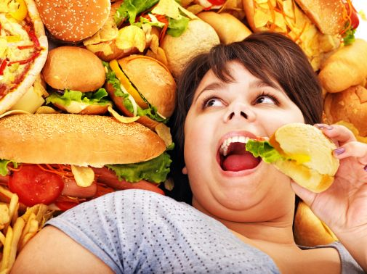
ОСТОРОЖНО – ЕДА!

Slide 2
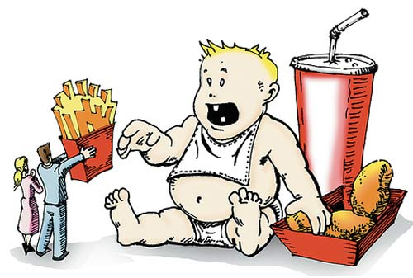
КОВАРНЫЙ ФАСТ-ФУД
Слово «фаст-фуд» (fast food) в переводе с английского обозначает «быстрая еда»: гамбургеры, хот-доги, картофель фри, кока-кола и другие подобные продукты. Они очень калорийны, поскольку содержат в себе много жира и сахара, рецептура их приготовления направлена прямиком на то, чтобы завоевать любовь покупателя и совершенно не заботиться о полезности продукта.

Slide 3
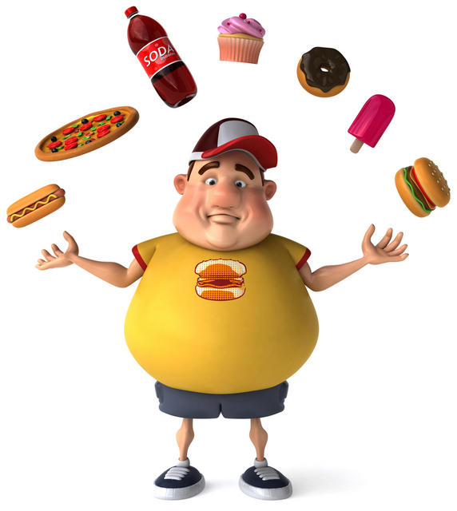
ФАСТ-ФУД – ЭТО:
ОЖИРЕНИЕ
ГАСТРИТ
ЯЗВА ЖЕЛУДКА
БОЛЬНОЕ СЕРДЦЕ

Slide 4
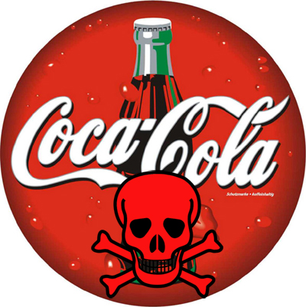
Кока-кола – опасна для здоровья!

Slide 5
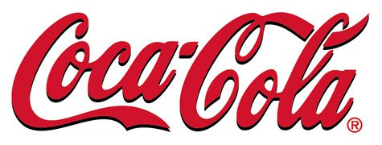
Вред от газированных напитков:
Гастрит
Разрушение зубов
Ожирение
Сахарный диабет
«Газировка» вызывает привыкание, зависимость
«Кока-Кола» вовсе не утоляет жажду, как пытается убедить нас реклама. Ведь в ней очень много сахара. А синтетический сахарозаменитель, содержащийся в коле и других сладких газированных напитках, искусственно возбуждает жажду, побуждает пить еще и еще. В больших дозах он вызывает нервные расстройства, депрессии и нарушения умственного развития

Slide 6
Благодаря высокому содержанию ортофосфорной кислоты «Кока-Кола» хорошо удаляет ржавчину, накипь в чайнике и известковый налёт в унитазе.
(Не рекомендуется использовать "Кока-Колу" в этих целях, так как содержащиеся в ней красители могут испортить очищаемые предметы). Представляете, что она делает с вашим желудком!

Slide 7
СКАЖИ ФАСТ-ФУДУ НЕТ!

Slide 8
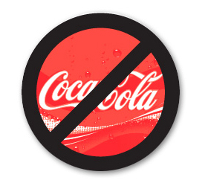
ЗАМЕНИ КОКА-КОЛУ НА ВОДУ!

Slide 9
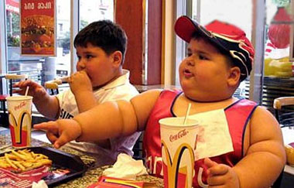
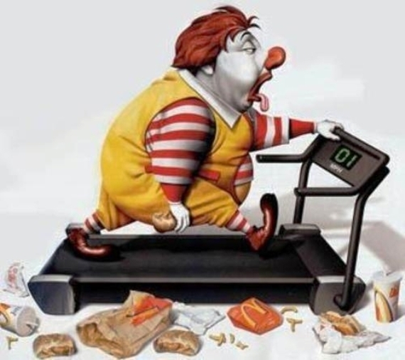
СЛЕДИ ЗА ПИТАНИЕМ!

